Slide 1

CHÀO MỪNG CÁC CON
ĐẾN VỚI TIẾT TOÁN

Slide 2




Số 26 gồm mấy chục mấy đơn vị
A. 2 chục 5 đơn vị
B. 2 chục và 6 đơn vị

Slide 3

Số 70 gồm mấy chục và mấy đơn vị?
A. 7 chục và 0 đơn vị
B. 6 chục và 0 đơn vị

Slide 4

So sánh các số trong phạm vi 100

Slide 5
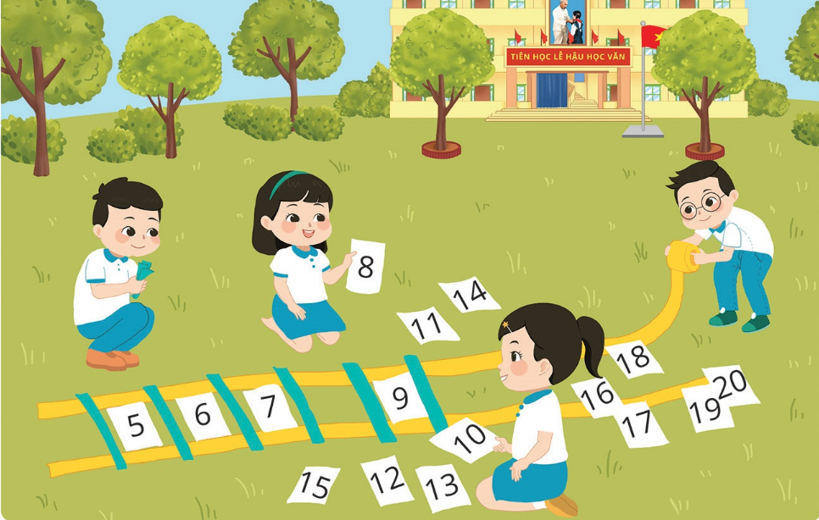

Slide 6
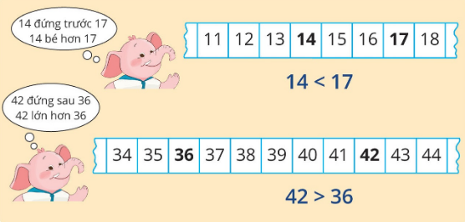

Slide 7

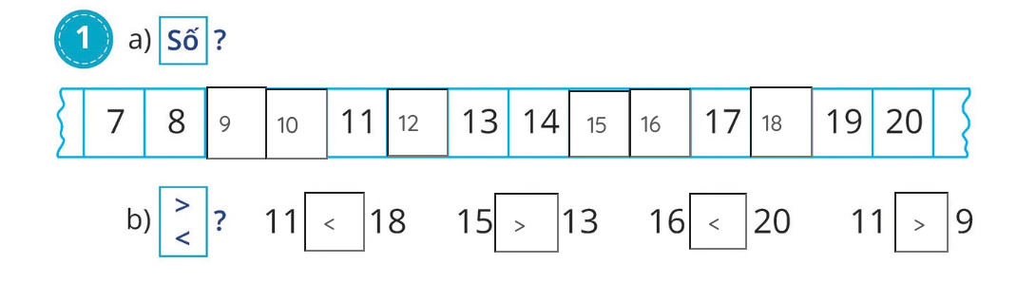
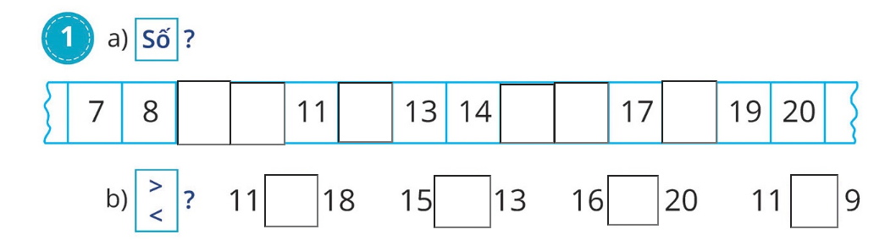
9
10
12
15 16
18
<
>
<
>

Slide 8
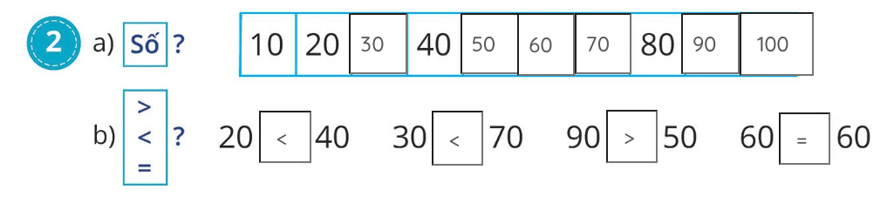
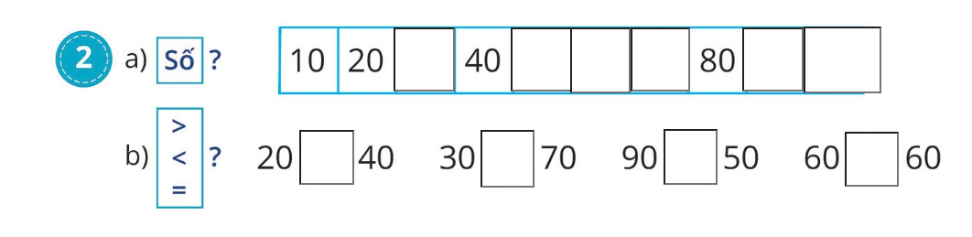
30
50 60 70
90 100
<
<
>
=

Slide 9
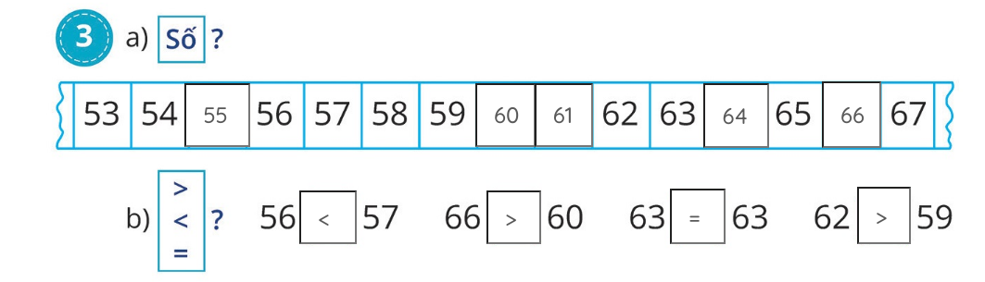
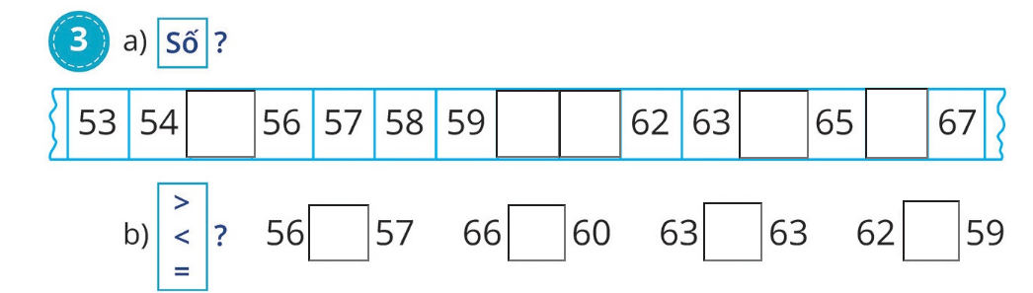
55
60 61
64
66
<
>
=
>

Slide 10
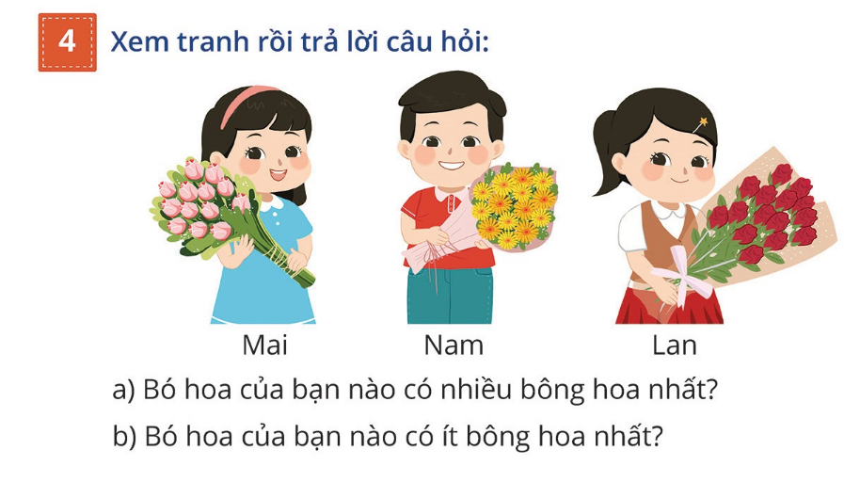
13
14
15
Lan
Mai

Slide 11
Củng cố bài học
1. Sè ®øng tr­íc lµ sè bÐ h¬n.
2. Sè ®øng sau lµ sè lín h¬n.

